Slide 1
BỘ GIÁO DỤC VÀ ĐÀO TẠO
CỤC NHÀ GIÁO VÀ CÁN BỘ QUẢN LÝ GIÁO DỤC
GIỚI THIỆU NỘI DUNG
QUY ĐỊNH CHUẨN HIỆU TRƯỞNG
CƠ SỞ GIÁO DỤC PHỔ THÔNG
Ths. Trần Kiều Hương
Chuyên viên chính, Cục NG&CBQLGD,
Bộ Giáo dục và Đào tạo
Email: tkhuong@moet.gov.vn
Điện thoại: 0916601315
Hà Nội, tháng 5 năm 2019
Notes:
Good afternoon, ladies and gentlemens.
My name is Tran Kieu Huong, I am a Doctor of Philosophy candidate in Department of geography in University of Natural Sciences. Topic of my doctoral thesis is Integrated Water Resource Management in Ca River Basin
Therefor, Today, I would like to present to you topic with the title Integrated Water Resource Management in the River Basin.

Slide 2
GIỚI THIỆU NỘI DUNG QUY ĐỊNH CHUẨN HIỆU TRƯỞNG CƠ SỞ GIÁO DỤC PHỔ THÔNG
Tiếp cận, nguyên tắc xây dựng Chuẩn hiệu trưởng cơ sở giáo dục phổ thông.
Những điểm mới trong Chuẩn hiệu trưởng cơ sở giáo dục phổ thông.
Hướng dẫn sử dụng Chuẩn hiệu trưởng cơ sở giáo dục phổ thông.
Notes:
My presentation include 4 part

Slide 3
GIỚI THIỆU NỘI DUNG QUY ĐỊNH CHUẨN HIỆU TRƯỞNG CƠ SỞ GIÁO DỤC PHỔ THÔNG
1. Quá trình nghiên cứu và tiếp thu ý kiến
Từ tháng 2016: các chuyên gia nghiên cứu thực hiện nhiệm vụ nghiên cứu chuẩn hiệu trưởng cơ sở giáo dục phổ thông
Khảo sát, lấy ý kiến của CBQL 17 tỉnh, thành phố toàn quốc
Thử nghiệm tại 4 tỉnh: Hòa Bình, Đắk Lắk, Hà Nam, Hưng Yên
Lấy ý kiến chuyên gia trong nước: 06 chuyên gia độc lập do Bộ trưởng chỉ định; đại diện sở GD&ĐT, phòng GD&ĐT, hiệu trưởng các trường tiểu học, THCS, THPT công lập và ngoài công lập.
Ý kiến chuyên gia quốc tế: Ngân hàng Thế giới; Chuyên gia Australia (GD Martin Hayden); Chuyên gia Hoa Kỳ (Dr Thủy La)
Khoảng 15 Hội thảo/ họp nhóm nghiên cứu với đại diện các Vụ bậc học, Vụ Pháp chế, các Hiệu trưởng giỏi do Bộ trưởng, Thứ trưởng chủ trì
Lấy ý kiến rộng rãi trên mạng: ý kiến 63 tỉnh, thành phố và những người quan tâm
Notes:
Firstly I will talk about the important of IWRM
Every 8 seconds, a child dies from a water-related disease.
50% of people in developing countries suffer from one or more waterrelated diseases.

Slide 4
QUẢN TRỊ TRƯỜNG HỌC LẤY HỌC SINH LÀM TRUNG TÂM
GIỚI THIỆU NỘI DUNG QUY ĐỊNH CHUẨN HIỆU TRƯỞNG CƠ SỞ GIÁO DỤC PHỔ THÔNG
HỌC SINH
GIÁO VIÊN, NHÂN VIÊN
HIỆU TRƯỞNG
Notes:
Firstly I will talk about the important of IWRM
Every 8 seconds, a child dies from a water-related disease.
50% of people in developing countries suffer from one or more waterrelated diseases.

Slide 5
Hiệu trưởng quản trị nhà trường vì kết quả học tập, giáo dục học sinh tốt hơn
Chuyển từ dạy học truyền thụ kiến thức sang dạy học phát triển phẩm chất, năng lực học sinh, lấy học sinh làm trung tâm.
Đó là một quy trình mang lại những thay đổi sâu sắc và tích cực trong mỗi cá nhân học sinh và cuối cùng mang lại những thay đổi tương tự ở cấp độ xã hội, chủ yếu thông qua giảng dạy, học tập sáng tạo và đổi mới.

Slide 6
Đặc điểm của một nhà trường thành công
PHÁT TRIỂN PHẨM CHẤT, NĂNG LỰC HỌC SINH
Dạy học phát triển năng lực học sinh
Chia sẻ vai trò lãnh đạo
Phát triển năng lực nghề nghiệp thường xuyên cho GV,NV
Hợp tác
Phương pháp giảng dạy tích cực
Chia sẻ kinh nghiệm
Sáng tạo
Quan hệ xã hội

Slide 7
Tiếp cận xây dựng chuẩn hiệu trưởng: xây dựng trường học hướng tới kết quả giáo dục học sinh
KẾT QUẢ GIÁO DỤC HỌC SINH
Kế hoạch chiến lược nhà trường
Quản trị chất lượng giáo dục
Văn hóa nhà trường
Mối quan hệ nhà trường - gia đình - xã hội
Tổ chức bộ máy và quản lý hành chính
Phát triển đội ngũ CBQL, giáo viên, nhân viên
Quản trị tài chính và cơ sở vật chất
Quản trị hoạt động dạy học giáo dục học sinh

Slide 8
Xây dựng chuẩn hiệu trưởng theo tiếp cận năng lực
Tập trung vào việc xác định các năng lực cần thiết để đạt được hiệu quả thực hiện nhiệm vụ của hiệu trưởng
Đánh giá năng lực nhằm vào quá trình, nỗ lực, và tiềm năng làm việc của hiệu trưởng
Từ kết quả đánh giá năng lực, cá nhân hiệu trưởng, cơ quan quản lý giáo dục xây dựng kế hoạch phát triển năng lực của cá nhân hiệu trưởng
Notes:
Firstly I will talk about the important of IWRM
Every 8 seconds, a child dies from a water-related disease.
50% of people in developing countries suffer from one or more waterrelated diseases.

Slide 9
Xây dựng chuẩn hiệu trưởng theo tiếp cận năng lực “Quản lý nguồn nhân lực dựa trên năng lực”
Năng lực: Là một tập hợp các kiến thức, kỹ năng và thái độ liên quan với nhau và
Có thể ảnh hưởng lớn tới khả năng hoàn thành công việc hay kết quả của một cá nhân
Có thể được đo lường thông qua các chuẩn mà cộng đồng chấp nhận
Có thể được cải tiến/phát triển thông qua các hoạt động đào tạo, bồi dưỡng

Slide 10
Những điểm mới trong chuẩn hiệu trưởng cơ sở giáo dục phổ thông
Đối tượng áp dụng
Mục đích của Chuẩn
Nội dung chuẩn: Tiêu chuẩn/Tiêu chí
Hướng dẫn sử dụng Chuẩn
Cán bộ quản lý cơ sở giáo dục phổ thông cốt cán

Slide 11
Đối tượng áp dụng chuẩn hiệu trưởng cơ sở giáo dục phổ thông
Hiệu trưởng trường tiểu học, trường trung học cơ sở, trường trung học phổ thông, trường phổ thông có nhiều cấp học, trường chuyên, trường phổ thông dân tộc nội trú, trường phổ thông dân tộc bán trú (sau đây gọi chung là cơ sở giáo dục phổ thông)

Slide 12
Mục tiêu chung
Chuẩn hiệu trưởng trường phổ thông nhằm phát triển phẩm chất, năng lực quản trị trường học của đội ngũ CBQL các cơ sở giáo dục phổ thông đáp ứng nhu cầu đổi mới giáo dục.

Slide 13
Mục đích ban hành chuẩn hiệu trưởng cơ sở giáo dục phổ thông
1. Hiệu trưởng tự đánh giá phẩm chất, năng lực; xây dựng và thực hiện kế hoạch rèn luyện phẩm chất, bồi dưỡng nâng cao năng lực
2. Cơ quan quản lý nhà nước đánh giá phẩm chất, năng lực của hiệu và thực hiện chế độ, chính sách phát triển đội ngũ
3. Cơ sở đào tạo, bồi dưỡng xây dựng, phát triển chương trình và tổ chức đào tạo, bồi dưỡng phát triển phẩm chất, năng lực đội ngũ
4. Cán bộ trong quy hoạch tự đánh giá, xây dựng và thực hiện kế hoạch rèn luyện, học tập phát triển phẩm chất, năng lực

Slide 14
Cấu trúc của chuẩn hiệu trưởng
CHUẨN HIỆU TRƯỞNG
TIÊU CHUẨN 2
TIÊU CHUẨN 4
Tiêu chí 4
Tiêu chí 5
Tiêu chí 14
Tiêu chí 15
Tiêu chí 16
TIÊU CHUẨN 1
Tieu chí 3
Tiêu chí 2
Tiêu chí 1
TIÊU CHUẨN 3
Tiêu chí 11
Tiêu chí 12
Tiêu chí 6
Tiêu chí 7
Tiêu chí 8
Tiêu chí 10
Tiêu chí 9
MứC ĐẠT
Mức KHÁ
MỨC TỐT
Tiêu chí 13
TIÊU CHUẨN 5
Tiêu chí 17
Tiêu chí 18

Slide 15
Chuẩn Hiệu trưởng cơ sở giáo dục phổ thông: 5 tiêu chuẩn
PHẨM CHẤT, NĂNG LỰC HIỆU TRƯỞNG
Tiêu chuẩn 1. Phẩm chất nghề nghiệp
Tiêu chuẩn 5. Sử dụng ngoại ngữ và công nghệ thông tin
Tiêu chuẩn 3. Xây dựng môi trường giáo dục
Tiêu chuẩn 2. Quản trị nhà trường
Tiêu chuẩn 4. Phát triển mối quan hệ giữa nhà trường, gia đình, xã hội

Slide 16
GIỚI THIỆU NỘI DUNG QUY ĐỊNH CHUẨN HIỆU TRƯỞNG CƠ SỞ GIÁO DỤC PHỔ THÔNG
Tiêu chuẩn 1. Phẩm chất nghề nghiệp
Tiêu chí 1. Đạo đức nghề nghiệp
Tiêu chí 2. Tư tưởng đổi mới trong lãnh đạo, quản trị nhà trường
Tiêu chí 3. Năng lực phát triển chuyên môn, nghiệp vụ bản thân

Slide 17
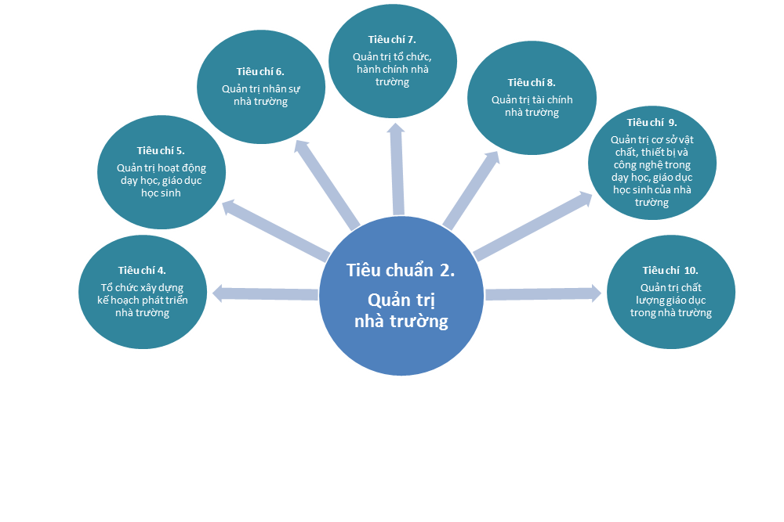
GIỚI THIỆU NỘI DUNG QUY ĐỊNH CHUẨN HIỆU TRƯỞNG CƠ SỞ GIÁO DỤC PHỔ THÔNG

Slide 18
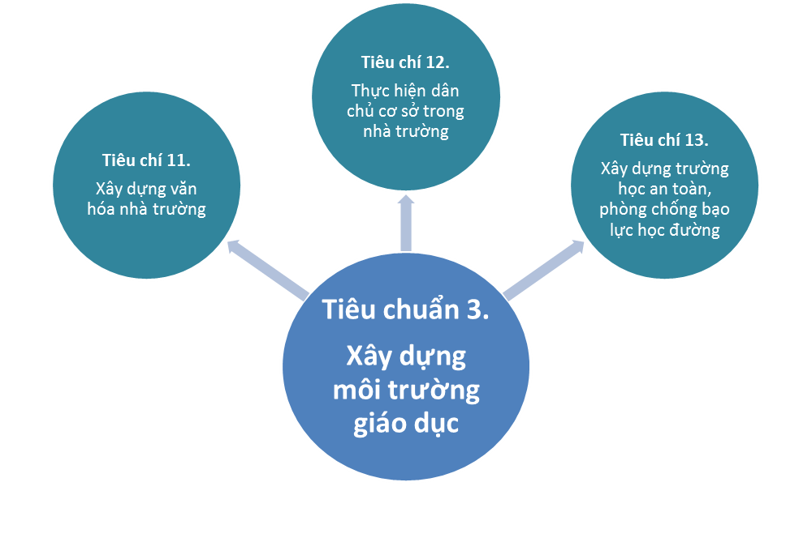
GIỚI THIỆU NỘI DUNG QUY ĐỊNH CHUẨN HIỆU TRƯỞNG CƠ SỞ GIÁO DỤC PHỔ THÔNG

Slide 19
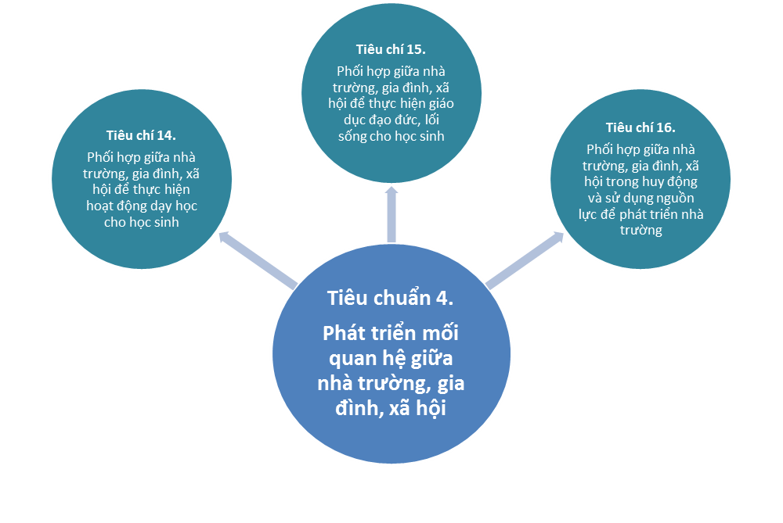
GIỚI THIỆU NỘI DUNG QUY ĐỊNH CHUẨN HIỆU TRƯỞNG CƠ SỞ GIÁO DỤC PHỔ THÔNG

Slide 20
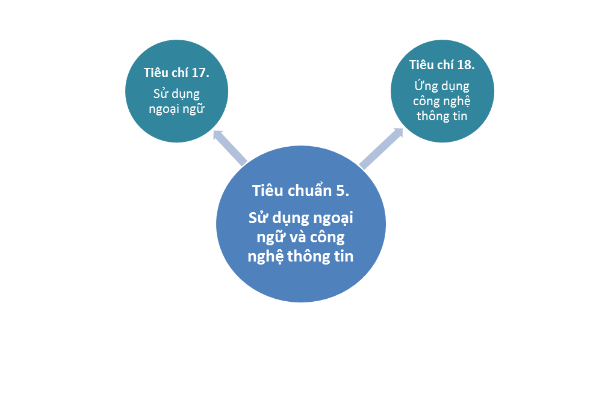
GIỚI THIỆU NỘI DUNG QUY ĐỊNH CHUẨN HIỆU TRƯỞNG CƠ SỞ GIÁO DỤC PHỔ THÔNG

Slide 21
Các mức phát triển của tiêu chí: Có ba mức đối với mỗi tiêu chí theo cấp độ tăng dần: mức cao hơn đã bao gồm các yêu cầu ở mức thấp hơn liền kề
GIỚI THIỆU NỘI DUNG QUY ĐỊNH CHUẨN HIỆU TRƯỞNG CƠ SỞ GIÁO DỤC PHỔ THÔNG
MỨC ĐẠT
có phẩm chất, năng lực tổ chức thực hiện nhiệm vụ được giao trong lãnh đạo, quản trị cơ sở giáo dục phổ thông theo quy định
MỨC KHÁ
có phẩm chất, năng lực đổi mới, sáng tạo trong tổ chức thực hiện nhiệm vụ được giao trong lãnh đạo, quản trị cơ sở giáo dục phổ thông đạt hiệu quả cao
MỨC TỐT
có ảnh hưởng tích cực đến đổi mới lãnh đạo, quản trị cơ sở giáo dục phổ thông và phát triển giáo dục địa phương

Slide 22
Tiêu chí 1. Đạo đức nghề nghiệp
GIỚI THIỆU NỘI DUNG QUY ĐỊNH CHUẨN HIỆU TRƯỞNG CƠ SỞ GIÁO DỤC PHỔ THÔNG
MỨC ĐẠT
Thực hiện tốt quy định về đạo đức nhà giáo; chỉ đạo thực hiện nghiêm túc quy định về đạo đức nhà giáo trong nhà trườngg
MỨC KHÁ
Chỉ đạo phát hiện, chấn chỉnh kịp thời các biểu hiện vi phạm đạo đức của giáo viên, nhân viên, học sinh; chủ động sáng tạo trong xây dựng các nội quy, quy định về đạo đức nhà giáo trong nhà trường
MỨC TỐT
Có ảnh hưởng tích cực tới cán bộ quản lý cơ sở giáo dục phổ thông về tổ chức thực hiện các hoạt động giáo dục đạo đức trong nhà trường

Slide 23
Tiêu chí 2. Tư tưởng đổi mới trong lãnh đạo, quản trị nhà trường
GIỚI THIỆU NỘI DUNG QUY ĐỊNH CHUẨN HIỆU TRƯỞNG CƠ SỞ GIÁO DỤC MẦM NON
MỨC ĐẠT
Có tư tưởng đổi mới trong lãnh đạo, quản trị nhà trường nhằm phát triển phẩm chất, năng lực cho tất cả học sinh
MỨC KHÁ
Lan tỏa tư tưởng đổi mới đến mọi thành viên trong nhà trường
MỨC TỐT
Có ảnh hưởng tích cực tới cán bộ quản lý cơ sở giáo dục phổ thông về tư tưởng đổi mới trong lãnh đạo, quản trị nhà trường

Slide 24
Tiêu chí 3. Năng lực phát triển chuyên môn, nghiệp vụ bản thân
MỨC ĐẠT
Đạt chuẩn trình độ đào tạo và hoàn thành các khóa đào tạo, bồi dưỡng chuyên môn, nghiệp vụ theo quy định; có kế hoạch thường xuyên học tập, bồi dưỡng phát triển chuyên môn, nghiệp vụ bản thân; cập nhật kịp thời các yêu cầu đổi mới của ngành về chuyên môn, nghiệp vụ
MỨC KHÁ
Đổi mới, sáng tạo trong việc vận dụng các hình thức, phương pháp và lựa chọn nội dung học tập, bồi dưỡng, nâng cao năng lực chuyên môn, nghiệp vụ bản thân
MỨC TỐT
Hướng dẫn, hỗ trợ cán bộ quản lý cơ sở giáo dục phổ thông về phát triển chuyên môn, nghiệp vụ bản thân nhằm đáp ứng yêu cầu đổi mới giáo dục

Slide 25
Tiêu chí 4. Tổ chức xây dựng kế hoạch phát triển nhà trường
MỨC ĐẠT
Tổ chức xây dựng kế hoạch của trường, tổ chuyên môn, cá nhân theo quy định
MỨC KHÁ
đổi mới, sáng tạo trong xây dựng, chỉ đạo lập kế hoạch, điều chỉnh kế hoạch
MỨC TỐT
hướng dẫn, hỗ trợ đồng nghiệp về lập kế hoạch

Slide 26
Tiêu chí 5. Quản trị hoạt động dạy học, giáo dục học sinh
MỨC ĐẠT
chỉ đạo xây dựng kế hoạch dạy học và giáo dục của nhà trường, tổ chức thực hiện dạy học và giáo dục học sinh; đổi mới phương pháp dạy học, giáo dục học sinh; đánh giá kết quả học tập, rèn luyện của học sinh theo yêu cầu phát triển phẩm chất, năng lực học sinh của chương trình giáo dục phổ thông
MỨC KHÁ
đổi mới quản trị hoạt động dạy học và giáo dục học sinh hiệu quả; đảm bảo giáo viên sử dụng các phương pháp dạy học, giáo dục phù hợp với phong cách học tập đa dạng, nhu cầu, sở thích và mức độ sẵn sàng học tập của mỗi học sinh; kết quả học tập, rèn luyện của học sinh được nâng cao
MỨC TỐT
hướng dẫn, hỗ trợ cán bộ quản lý cơ sở giáo dục phổ thông về quản trị hoạt động dạy học và giáo dục học sinh

Slide 27
Tiêu chí 6. Quản trị nhân sự nhà trường
MỨC ĐẠT
chỉ đạo xây dựng đề án vị trí việc làm; chủ động đề xuất tuyển dụng nhân sự theo quy định; sử dụng giáo viên, nhân viên đúng chuyên môn, nghiệp vụ; chỉ đạo xây dựng và tổ chức thực hiện kế hoạch đào tạo, bồi dưỡng thường xuyên để phát triển năng lực nghề nghiệp cho giáo viên, nhân viên, năng lực quản trị nhà trường cho đội ngũ cán bộ quản lý và đội ngũ thuộc diện quy hoạch các chức danh hiệu trưởng, phó hiệu trưởng của nhà trường theo quy định;
MỨC KHÁ
sử dụng giáo viên, nhân viên đúng chuyên môn, nghiệp vụ đảm bảo tinh gọn, hiệu quả; đánh giá năng lực đội ngũ, tạo động lực và tổ chức bồi dưỡng phát triển năng lực nghề nghiệp thường xuyên cho giáo viên, năng lực quản trị nhà trường cho đội ngũ cán bộ quản lý và đội ngũ thuộc diện quy hoạch các chức danh hiệu trưởng, phó hiệu trưởng của nhà trường có hiệu quả;
MỨC TỐT
hướng dẫn, hỗ trợ cán bộ quản lý cơ sở giáo dục phổ thông về quản trị nhân sự trong nhà trường.

Slide 28
Tiêu chí 7. Quản trị tổ chức, hành chính nhà trường
MỨC ĐẠT
chỉ đạo xây dựng và tổ chức thực hiện các quy định cụ thể về tổ chức, hành chính trong nhà trường; thực hiện phân công, phối hợp giữa các tổ chuyên môn, tổ văn phòng và các bộ phận khác thực hiện nhiệm vụ theo quy định
MỨC KHÁ
Sắp xếp tổ chức bộ máy tinh gọn, hiệu quả; phân cấp, ủy quyền cho các bộ phận, cá nhân trong nhà trường để thực hiện tốt nhiệm vụ
MỨC TỐT
Tin học hóa các hoạt động quản trị tổ chức, hành chính của nhà trường; hướng dẫn, hỗ trợ cán bộ quản lý cơ sở giáo dục phổ thông về quản trị tổ chức, hành chính của nhà trường.

Slide 29
Tiêu chí 8. Quản trị tài chính nhà trường
MỨC ĐẠT
XD và tổ chức thực hiện
quy chế chi tiêu nội bộ
, lập dự toán, thực hiện thu chi, báo cáo tài chính, kiểm tra tài chính, công khai tài chính của nhà trường theo quy định
MỨC KHÁ
sử dụng hiệu quả các nguồn tài chính nhằm nâng cao chất lượng giáo dục toàn diện của nhà trường
MỨC TỐT
Huy động các nguồn tài chính hợp pháp theo quy định nhằm nâng cao chất lượng giáo dục toàn diện của nhà trường; hướng dẫn, hỗ trợ cán bộ quản lý cơ sở giáo dục phổ thông về quản trị tài chính nhà trường.

Slide 30
Tiêu chí 9. Quản trị cơ sở vật chất, thiết bị và công nghệ trong dạy học, giáo dục học sinh của nhà trường
MỨC ĐẠT
chỉ đạo xây dựng và tổ chức thực hiện quy định của nhà trường về quản trị cơ sở vật chất, thiết bị và công nghệ trong dạy học, giáo dục học sinh của nhà trường; tổ chức lập và thực hiện kế hoạch mua sắm, kiểm kê, bảo quản, sửa chữa cơ sở vật chất, thiết bị dạy học theo quy định
MỨC KHÁ
khai thác, sử dụng hiệu quả cơ sở vật chất, thiết bị và công nghệ trong dạy học, giáo dục học sinh của nhà trường
MỨC TỐT
huy động các nguồn lực để tăng cường cơ sở vật chất, thiết bị và công nghệ trong dạy học, giáo dục học sinh nhằm nâng cao chất lượng giáo dục toàn diện của trường; hướng dẫn, hỗ trợ cán bộ quản lý cơ sở giáo dục phổ thông về quản trị cơ sở vật chất, thiết bị và công nghệ trong dạy học, giáo dục học sinh của nhà trường

Slide 31
Tiêu chí 10. Quản trị chất lượng giáo dục trong nhà trường
MỨC ĐẠT
chỉ đạo xây dựng và tổ chức thực hiện kế hoạch tự đánh giá chất lượng giáo dục nhà trường theo quy định
MỨC KHÁ
-Chỉ đạo xây dựng và tổ chức thực hiện kế hoạch cải tiến chất lượng hiệu quả,
- Khắc phục điểm yếu theo kết quả tự đánh giá của nhà trường
MỨC TỐT
Chỉ đạo xây dựng và tổ chức thực hiện kế hoạch phát triển chất lượng bền vững;
hướng dẫn, hỗ trợ đồng nghiệp

Slide 32
Tiêu chuẩn 3. Xây dựng môi trường giáo dục
Tiêu chí 11.
Xây dựng văn hóa nhà trường
Tiêu chí 12.
Thực hiện dân chủ cơ sở trong nhà trường
Tiêu chí 13.
Xây dựng trường học an toàn, phòng chống bạo lực học đường

Slide 33
Tiêu chí 11. Xây dựng văn hóa nhà trường
MỨC ĐẠT
Chỉ đạo xây dựng và tổ chức thực hiện nội quy, quy tắc văn hóa ứng xử của nhà trường theo quy định
MỨC KHÁ
- Xây dựng được các điển hình tiên tiến về thực hiện nội quy, quy tắc văn hóa ứng xử;
- Phát hiện, ngăn chặn, xử lý kịp thời các trường hợp vi phạm
MỨC TỐT
- Tạo môi trường văn hóa lành mạnh, thân thiện trong nhà trường và
- Hướng dẫn, hỗ trợ đồng nghiệp

Slide 34
Tiêu chí 12. Thực hiện dân chủ cơ sở trong nhà trường
MỨC ĐẠT
chỉ đạo xây dựng và tổ chức thực hiện quy chế dân chủ cơ sở ở trường học theo quy định
MỨC KHÁ
khuyến khích mọi thành viên tham gia thực hiện quy chế dân chủ ở cơ sở; bảo vệ những cá nhân công khai bày tỏ ý kiến; phát hiện, ngăn chặn, xử lý kịp thời các trường hợp vi phạm quy chế dân chủ ở trong nhà trường
MỨC TỐT
tạo lập được môi trường dân chủ trong nhà trường và hướng dẫn, hỗ trợ cán bộ quản lý cơ sở giáo dục phổ thông về thực hiện dân chủ cơ sở trong nhà trường.

Slide 35
Tiêu chí 13. Xây dựng trường học an toàn, phòng chống bạo lực học đường
MỨC ĐẠT
chỉ đạo xây dựng và tổ chức thực hiện quy định của nhà trường về trường học an toàn, phòng chống bạo lực học đường
MỨC KHÁ
khuyến khích các thành viên tham gia xây dựng trường học an toàn, phòng chống bạo lực học đường; phát hiện, ngăn chặn, xử lý kịp thời các trường hợp vi phạm quy định của nhà trường về trường học an toàn, phòng chống bạo lực học đường
MỨC TỐT
tạo lập được mô hình trường học an toàn, phòng chống bạo lực học đường và hướng dẫn, hỗ trợ cán bộ quản lý cơ sở giáo dục phổ thông về xây dựng trường học an toàn, phòng chống bạo lực học đường

Slide 36
Tiêu chí 14. Phối hợp giữa nhà trường, gia đình, xã hội để thực hiện hoạt động dạy học cho học sinh
MỨC ĐẠT
tổ chức cung cấp thông tin về chương trình và kế hoạch dạy học của nhà trường cho cha mẹ hoặc người giám hộ của học sinh và các bên liên quan
MỨC KHÁ
phối hợp với cha mẹ hoặc người giám hộ của học sinh và các bên liên quan thực hiện chương trình và kế hoạch dạy học nhà trường; công khai, minh bạch các thông tin về kết quả thực hiện chương trình và kế hoạch dạy học của nhà trường
MỨC TỐT
giải quyết kịp thời các thông tin phản hồi từ cha mẹ hoặc người giám hộ của học sinh và các bên liên quan về thực hiện chương trình và kế hoạch dạy học của nhà trường

Slide 37
Tiêu chí 15. Phối hợp giữa nhà trường, gia đình, xã hội để thực hiện giáo dục đạo đức, lối sống cho học sinh
MỨC ĐẠT
tổ chức cung cấp thông tin về nội quy, quy tắc văn hóa ứng xử của nhà trường cho cha mẹ hoặc người giám hộ của học sinh và các bên liên quan; tiếp nhận thông tin từ gia đình, xã hội về đạo đức, lối sống của học sinh
MỨC KHÁ
phối hợp với cha mẹ hoặc người giám hộ của học sinh và các bên liên quan trong thực hiện giáo dục đạo đức, lối sống cho học sinh
MỨC TỐT
giải quyết kịp thời các thông tin phản hồi từ cha mẹ hoặc người giám hộ của học sinh và các bên liên quan về giáo dục đạo đức, lối sống cho học sinh

Slide 38
Tiêu chí 16. Phối hợp giữa nhà trường, gia đình, xã hội trong huy động và sử dụng nguồn lực để phát triển nhà trường
MỨC ĐẠT
tổ chức cung cấp đầy đủ và kịp thời thông tin về thực trạng, nhu cầu nguồn lực để phát triển nhà trường cho cha mẹ hoặc người giám hộ của học sinh và các bên liên quan
MỨC KHÁ
phối hợp với cha mẹ hoặc người giám hộ của học sinh và các bên liên quan trong huy động và sử dụng nguồn lực để phát triển nhà trường theo quy định
MỨC TỐT
sử dụng đúng mục đích, công khai, minh bạch, hiệu quả các nguồn lực để phát triển nhà trường; giải quyết kịp thời các thông tin phản hồi từ cha mẹ hoặc người giám hộ của học sinh và các bên liên quan về huy động và sử dụng nguồn lực để phát triển nhà trường

Slide 39
Tiêu chí 17. Sử dụng ngoại ngữ
MỨC ĐẠT
giao tiếp thông thường bằng ngoại ngữ (ưu tiên tiếng Anh)
MỨC KHÁ
chỉ đạo xây dựng và tổ chức thực hiện kế hoạch phát triển năng lực sử dụng ngoại ngữ (ưu tiên tiếng Anh) cho giáo viên, nhân viên, học sinh trong trường
MỨC TỐT
sử dụng ngoại ngữ thành thạo (ưu tiên tiếng Anh); tạo lập môi trường phát triển năng lực sử dụng ngoại ngữ (ưu tiên tiếng Anh) cho giáo viên, nhân viên, học sinh trong trường

Slide 40
Tiêu chí 18. Ứng dụng công nghệ thông tin
MỨC ĐẠT
sử dụng được một số công cụ công nghệ thông tin thông dụng trong quản trị nhà trường
MỨC KHÁ
sử dụng được các phần mềm hỗ trợ quản trị nhà trường
MỨC TỐT
tạo lập được môi trường ứng dụng công nghệ thông tin trong hoạt động dạy, học và quản trị nhà trường

Slide 41
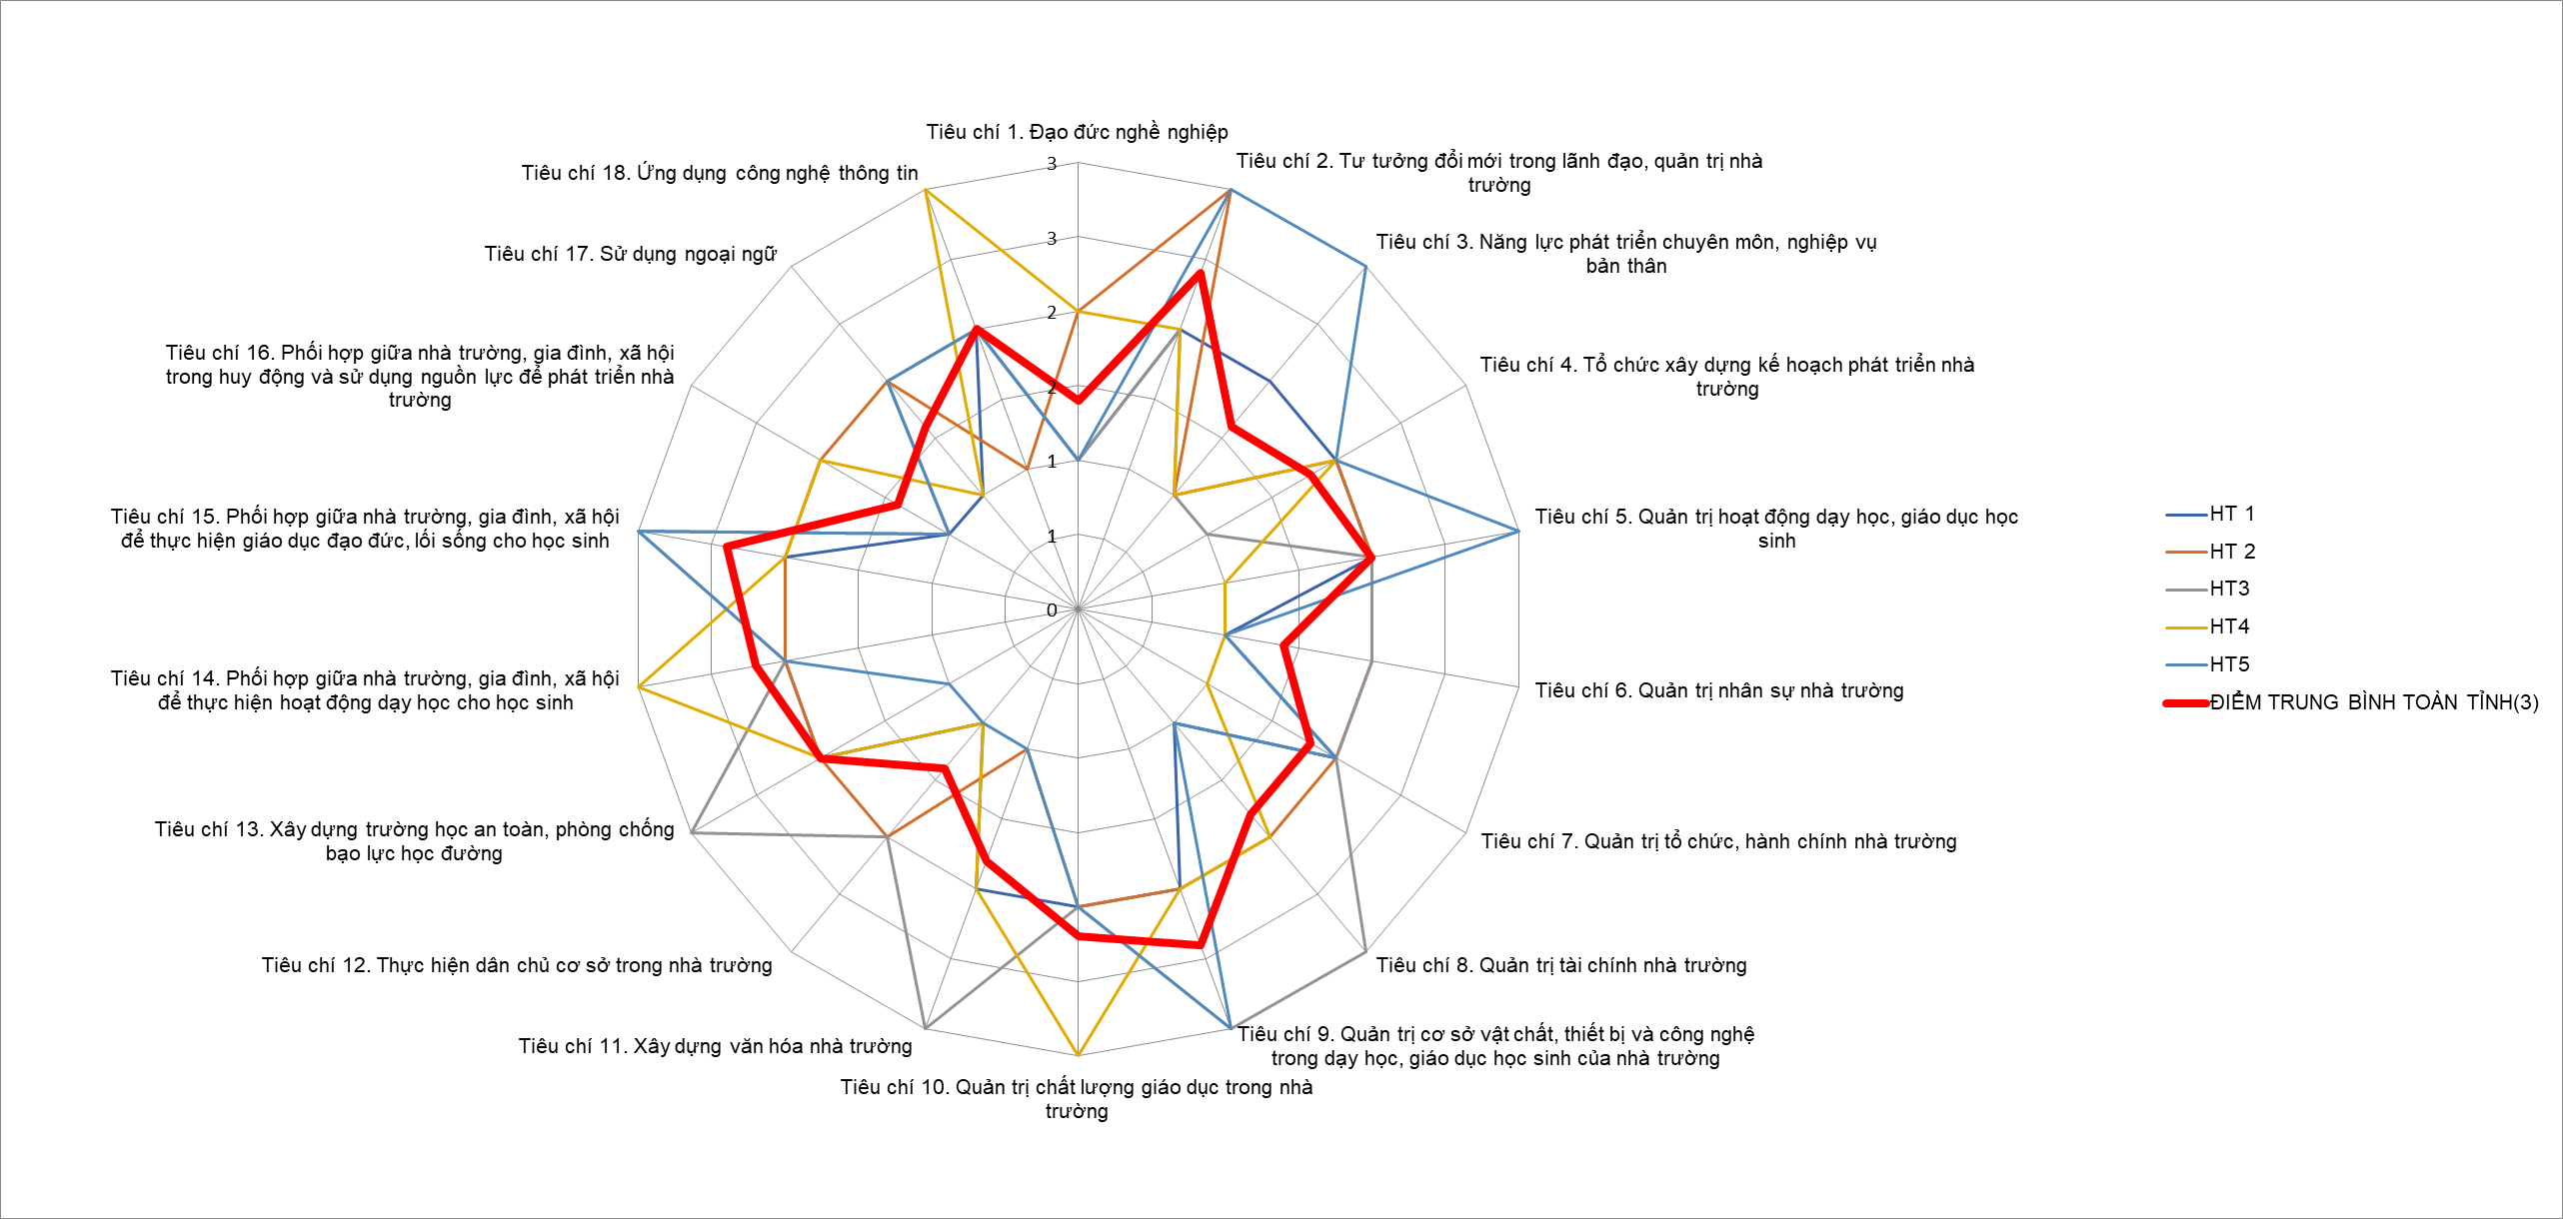
“Bản đồ năng lực" của hiệu trưởng

Slide 42
Xin cảm ơn!

